Slide 1
面向网安试验的大规模虚拟网络映射算法研究
答辩人：孙奥
导师：张伟哲 教授

Slide 2
大纲
1
研究背景与意义
2
大规模虚拟网络映射问题
3
基于多层K划分的前处理过程
4
基于节点契合度的映射过程
5
实验与结论

Slide 3
研究背景与意义
网络空间对抗形势日趋严峻，需要搭网络靶场进行实验。
加拿大国家仿真实验室建立的CASELab网络靶场，支持大规模网络模拟计算，最大实验虚拟机规模达到万级，支持破坏性测试，支持重复实验。
美国网络靶场（National Cyber Range，NCR）也达到了万级虚拟网络的实验规模，依照要求可以迅速的进行靶场的环境恢复，重新生成节点进行网安试验，小时级别就可完成。
网安试验中目标网络规模越来越大，需要对硬件资源进行更高效的利用，需要大规模的虚拟网络映射算法。

Slide 4
研究背景与意义
目前已有的一些在虚拟网络映射方面的研究，按照其解决问题的方式，可以分为两类：
（1）映射方案，通过将虚拟节点和物理节点进行排序，按照排序结果的顺序进行一一映射。
例如：Wen L等人在节点映射阶段将物理网络和虚拟网络中的节点分别进行排序，然后将排名高的虚拟节点不断映射至排名高的物理节点中，直至该物理节点被“填满”，之后进行链路映射。
（2）虚拟链路分割与迁移，通过将虚拟网络映射问题转化为图划分问题，通过将大图切分为小图，得到映射结果。
例如：黄敏桓等人提出了基于模拟退火算法进行子网分隔,产生虚拟网络映射结果，以求解近似最优解。

Slide 5
研究背景与意义
但这两种方法都存在各自的局限性
映射方案：
（1）开销收益比好
（2）规模太小，一对一映射
（3）链路增多，链路映射失败
图划分方案：
（1）规模大，速度快
（2）划分块数不好选择
（3）约束不好体现，开销收益比一般

Slide 6
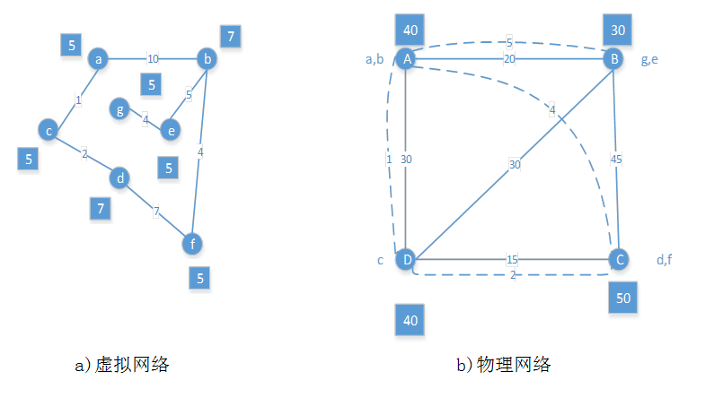
大规模虚拟网络映射问题
需要一种支持大规模虚拟网络映射的算法
满足条件约束
规模要求够大

Slide 7
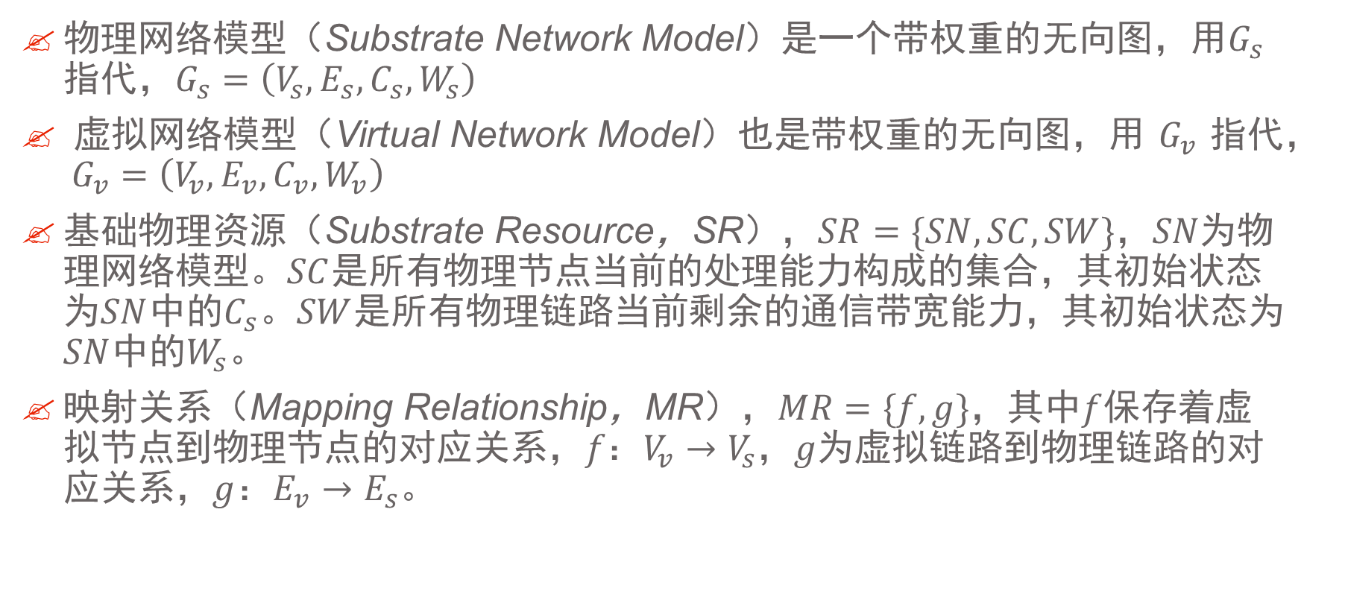
大规模虚拟网络映射问题
物理网络模型（Substrate Network Model）是一个带权重的无向图，用$G_{s}$指代，$G_{s}=\left(V_{s},E_{s},C_{s},W_{s}\right)$
虚拟网络模型（Virtual Network Model）也是带权重的无向图，用$G_{v}$指代，$G_{v}=\left(V_{v},E_{v},C_{v},W_{v}\right)$
基础物理资源（Substrate Resource，SR），$SR=\{SN,SC,SW\}$，$SN为$物理网络模型。$SC$是所有物理节点当前的处理能力构成的集合，其初始状态为$SN$中的$C_{s}$。$SW$是所有物理链路当前剩余的通信带宽能力，其初始状态为$SN$中的$W_{s}$。
映射关系（Mapping Relationship，MR），$MR=\{f,g\}$，其中$f$保存着虚拟节点到物理节点的对应关系，$f：V_{v}→V_{s}$，$g$为虚拟链路到物理链路的对应关系，$g：E_{v}→E_{s}$。

Slide 8
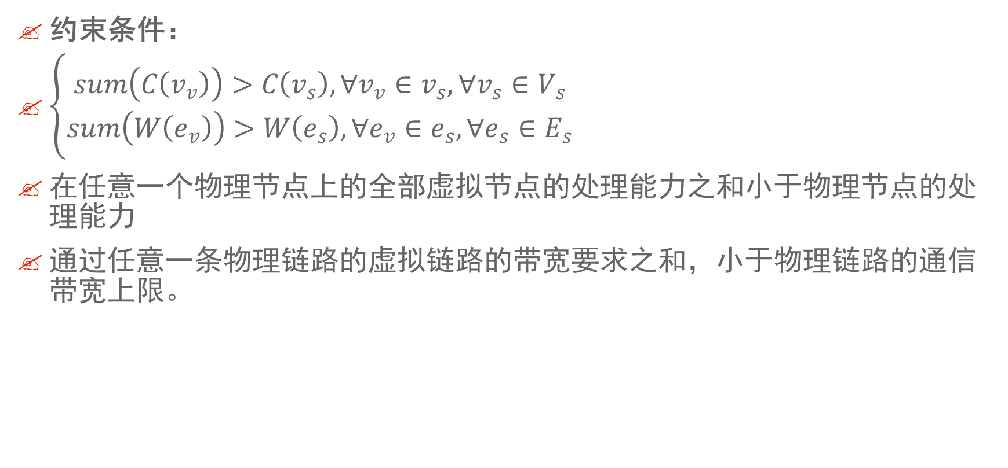
大规模虚拟网络映射问题
约束条件：
$\left\{\begin{aligned}sum\left(C\left(v_{v}\right)\right)>C\left(v_{s}\right),∀v_{v}∈v_{s},∀v_{s}∈V_{s} \\ sum\left(W\left(e_{v}\right)\right)>W\left(e_{s}\right),∀e_{v}∈e_{s},∀e_{s}∈E_{s}\end{aligned}\right.$
在任意一个物理节点上的全部虚拟节点的处理能力之和小于物理节点的处理能力
通过任意一条物理链路的虚拟链路的带宽要求之和，小于物理链路的通信带宽上限。

Slide 9
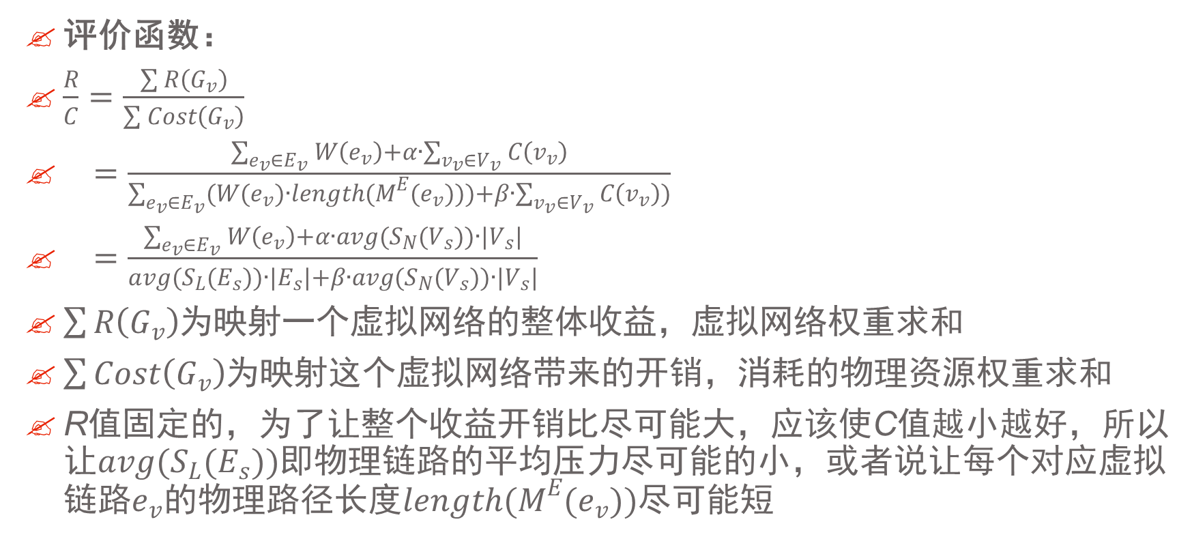
大规模虚拟网络映射问题
评价函数：
$\frac{R}{C}=\frac{\sum{R\left(G_{v}\right)}}{\sum{Cost\left(G_{v}\right)}}$
$=\frac{\sum_{e_{v}∈E_{v}}{W\left(e_{v}\right)}+α∙\sum_{v_{v}∈V_{v}}{C\left(v_{v}\right)}}{\sum_{e_{v}∈E_{v}}{(W(e_{v})}∙length(M^{E}(e_{v})))+β∙\sum_{v_{v}∈V_{v}}{C\left(v_{v}\right)})}$
$=\frac{\sum_{e_{v}∈E_{v}}{W\left(e_{v}\right)}+α∙avg(S_{N}(V_{s}))∙|V_{s}|}{avg(S_{L}(E_{s}))∙|E_{s}|+β∙avg(S_{N}(V_{s}))∙|V_{s}|}$
$\sum{R\left(G_{v}\right)}$为映射一个虚拟网络的整体收益，虚拟网络权重求和
$\sum{Cost\left(G_{v}\right)}$为映射这个虚拟网络带来的开销，消耗的物理资源权重求和
R值固定的，为了让整个收益开销比尽可能大，应该使C值越小越好，所以让$avg(S_{L}(E_{s}))$即物理链路的平均压力尽可能的小，或者说让每个对应虚拟链路$e_{v}$的物理路径长度$length(M^{E}(e_{v}))$尽可能短

Slide 10
大规模虚拟网络映射问题
结合图划分和映射方法的优点
先前处理，给出一个简单的切分，减小链路的数量，提高映射过程的成功率和质量，同时避免复杂的约束控制
再映射，体现约束，并提高收益开销比

Slide 11
基于多层K划分的前处理过程
基于多层K划分，精细化K的计算
多层K划分，追求最小边切割，大边被隐藏再划分区域内，符合目标函数
粗化过程
K路划分
细化过程
时间复杂度是O(|E|)

Slide 12

基于多层K划分的前处理过程
粗化过程：
图$G_{i}=(V_{i},E_{i},C_{i},W_{i})$，处理得到$G_{i+1}=(V_{i+1},E_{i+1},C_{i+1},W_{i+1})$，$|V_{i+1}|$小于$|V_{i}|$，$|E_{i+1}|$小于$|E_{i}|$，$sum(C_{i+1})$等于$sum(C_{i})$，$sum(W_{i+1})$小于$sum(W_{i})$。
采取改进的重边匹配策略，相同重边时，选择邻接节点链接关系多的

Slide 13
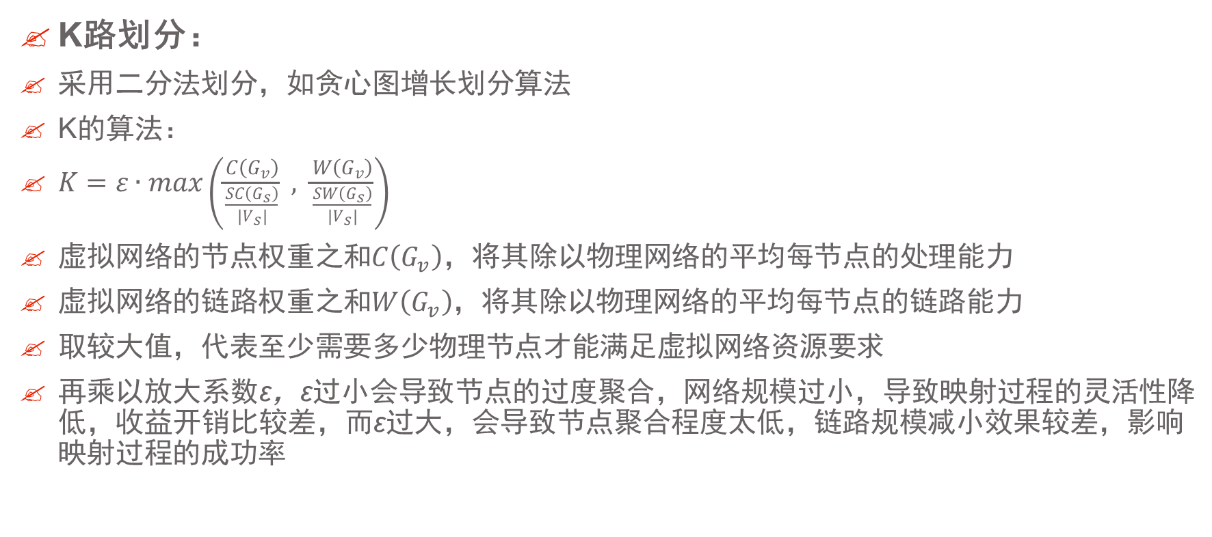
基于多层K划分的前处理过程
K路划分：
采用二分法划分，如贪心图增长划分算法
K的算法：
$K=ε∙max\left(\frac{C\left(G_{v}\right)}{\frac{SC\left(G_{s}\right)}{|V_{s}|}} , \frac{W\left(G_{v}\right)}{\frac{SW\left(G_{s}\right)}{|V_{s}|}}\right)$
虚拟网络的节点权重之和$C\left(G_{v}\right)$，将其除以物理网络的平均每节点的处理能力
虚拟网络的链路权重之和$W\left(G_{v}\right)$，将其除以物理网络的平均每节点的链路能力
取较大值，代表至少需要多少物理节点才能满足虚拟网络资源要求
再乘以放大系数ε，ε过小会导致节点的过度聚合，网络规模过小，导致映射过程的灵活性降低，收益开销比较差，而ε过大，会导致节点聚合程度太低，链路规模减小效果较差，影响映射过程的成功率

Slide 14
基于多层K划分的前处理过程
细化过程：
还原图
减小边切割
贪心

Slide 15
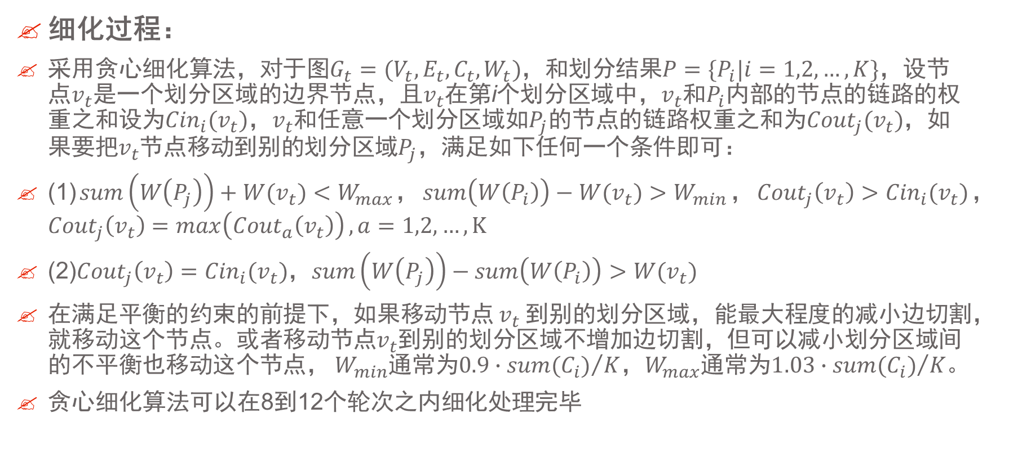
基于多层K划分的前处理过程
细化过程：
采用贪心细化算法，对于图$G_{t}=(V_{t},E_{t},C_{t},W_{t})$，和划分结果$P=\{P_{i}|i=1,2,…,K\}$，设节点$v_{t}$是一个划分区域的边界节点，且$v_{t}$在第i个划分区域中，$v_{t}$和$P_{i}$内部的节点的链路的权重之和设为${Cin}_{i}(v_{t})$，$v_{t}$和任意一个划分区域如$P_{j}$的节点的链路权重之和为${Cout}_{j}(v_{t})$，如果要把$v_{t}$节点移动到别的划分区域$P_{j}$，满足如下任何一个条件即可：
(1)$sum\left(W\left(P_{j}\right)\right)+{W(v}_{t})<W_{max}$，$sum\left(W\left(P_{i}\right)\right)−{W(v}_{t})>W_{min}$，${Cout}_{j}\left(v_{t}\right)>{Cin}_{i}(v_{t})$，${Cout}_{j}\left(v_{t}\right)=\max\left({Cout}_{a}\left(v_{t}\right)\right),a=1,2,…,K$
(2)${Cout}_{j}\left(v_{t}\right)={Cin}_{i}(v_{t})$，$sum\left(W\left(P_{j}\right)\right)−sum\left(W\left(P_{i}\right)\right)>{W(v}_{t})$
在满足平衡的约束的前提下，如果移动节点$v_{t}$到别的划分区域，能最大程度的减小边切割，就移动这个节点。或者移动节点$v_{t}$到别的划分区域不增加边切割，但可以减小划分区域间的不平衡也移动这个节点，$W_{min}$通常为$0.9∙{sum(C_{i})}/K$，$W_{max}$通常为$1.03∙{sum(C_{i})}/K$。
贪心细化算法可以在8到12个轮次之内细化处理完毕

Slide 16
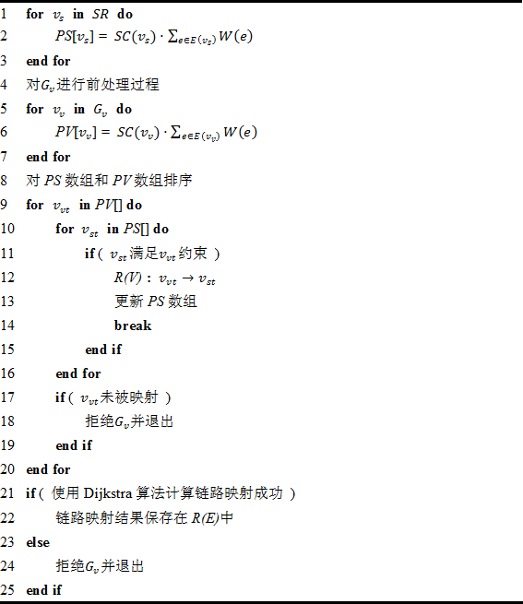

基于多层K划分的前处理过程
前处理过程+经典Node-opt算法
Pre-node-opt算法
Input：
$SR=\{SN,SC,SW\}$
$SN$为$G_{s}=(V_{s},E_{s},C_{s},W_{s})$
虚拟网络$G_{v}=(V_{v},E_{v},C_{v},W_{v})$
Output：
节点映射结果R(V)
链路映射结果R(E)
时间复杂度为O(|$V_{v}$|$×$|$V_{s}$|²)

Slide 17
基于节点契合度的映射过程
节点排序
改进排序策略
节点匹配
改进匹配方法
链路映射
改进链路映射

Slide 18
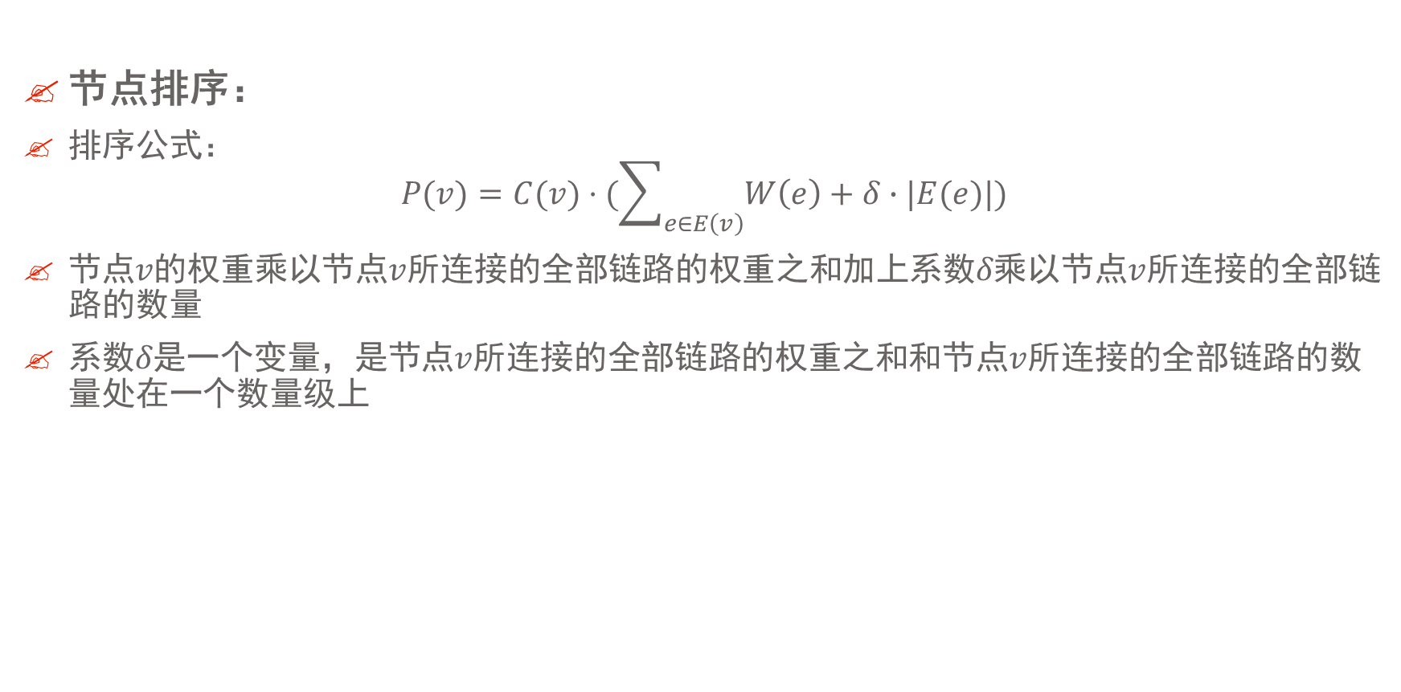
基于节点契合度的映射过程
节点排序：
排序公式：
$$P(v)=C(v)·(\sum_{e∈E\left(v\right)}{W\left(e\right)+δ∙|E(e)|)}$$
节点$v$的权重乘以节点$v$所连接的全部链路的权重之和加上系数$δ$乘以节点$v$所连接的全部链路的数量
系数$δ$是一个变量，是节点$v$所连接的全部链路的权重之和和节点$v$所连接的全部链路的数量处在一个数量级上

Slide 19
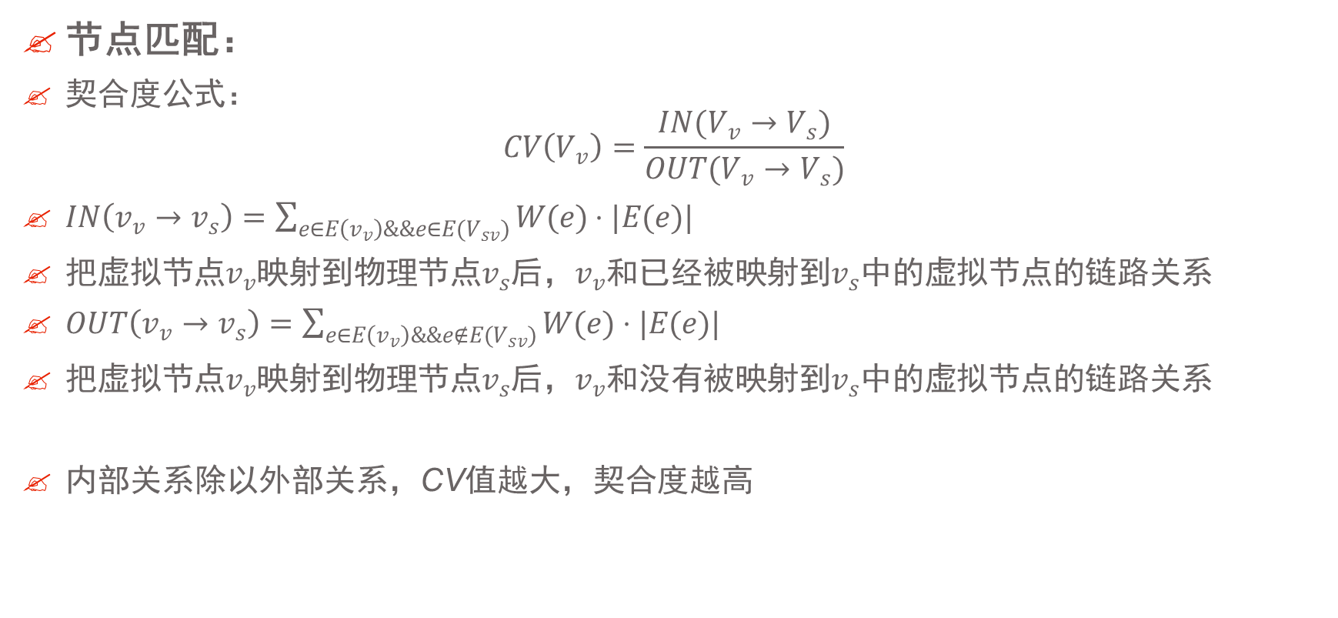
基于节点契合度的映射过程
节点匹配：
契合度公式：
$$CV\left(V_{v}\right)=\frac{IN(V_{v}→V_{s})}{OUT(V_{v}→V_{s})}$$
$IN\left(v_{v}→v_{s}\right)=\sum_{e∈E\left(v_{v}\right)\&\&e∈E(V_{sv})}{W(e)⋅|E(e)|}$
把虚拟节点$v_{v}$映射到物理节点$v_{s}$后，$v_{v}$和已经被映射到$v_{s}$中的虚拟节点的链路关系
$OUT\left(v_{v}→v_{s}\right)=\sum_{e∈E\left(v_{v}\right)\&\&e∉E(V_{sv})}{W(e)⋅|E(e)|}$
把虚拟节点$v_{v}$映射到物理节点$v_{s}$后，$v_{v}$和没有被映射到$v_{s}$中的虚拟节点的链路关系
内部关系除以外部关系，CV值越大，契合度越高

Slide 20
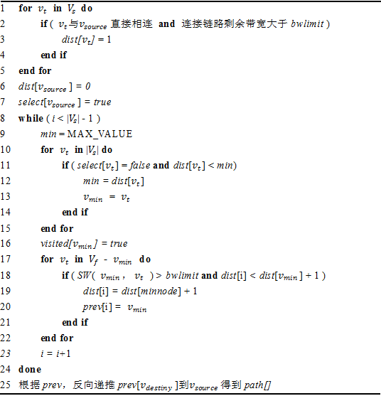

基于节点契合度的映射过程
链路映射：
改进Dijkstra算法，在寻路过程中，加入带宽限制
Input：
起点$v_{source}$，终点$v_{destiny}$
带宽限制bwlimit
基础物理资源$SR=\{SN,SC,SW\}$
$SN=(V_{s},E_{s},C_{s},W_{s})$
Output：
最短路径path[]
最短路径数组dist[]，全部置为MAX_VALUE
最短路径前驱节点数组prev[]，全部置为-1
节点访问数组select[]，全部置为false

Slide 21
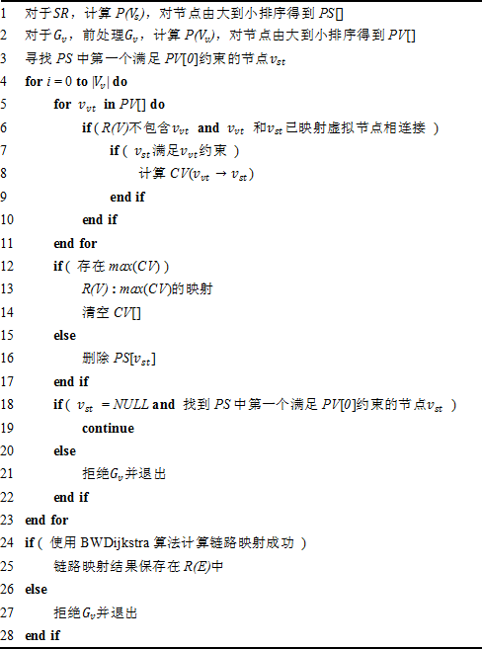

基于节点契合度的映射过程
整体算法：OPTMap
Input：
基础物理资源$SR=\{SN,SC,SW\}$
$SN$为$G_{s}=(V_{s},E_{s},C_{s},W_{s})$
虚拟网络$G_{v}=(V_{v},E_{v},C_{v},W_{v})$
Output：
节点映射结果R(V)
链路映射结果R(E)
时间复杂度为O(|$V_{v}$|$×$|$V_{s}$|²)

Slide 22
实验与结论
实验环境为：
物理网络节点1000个，链路为4000，且为一个连通图
虚拟网络节点数随实验规模变化，每节点平均有2-4条边
采用BRITE生成
实验规模：
小规模实验
中等规模实验
大规模实验
超大规模实验
真实拓扑实验

Slide 23
实验与结论
小规模实验：
物理网络节点权重设置为1，有10%的波动，服从高斯分布。物理链路权重设置为10，有10%的波动，服从高斯分布。
虚拟网络节点数为50变化到100，每次递增10，节点权重设置为0.1，有10%的波动，服从高斯分布。虚拟链路权重设置为1，有10%的波动，服从高斯分布。虚拟请求每组20个。
对比算法为：Node-opt和OPTMap

Slide 24
实验与结论
小规模实验（50-100节点）
映射接受率：
节点数 | Node-opt | OPTMap
50 | 100% | 100%
60 | 95% | 100%
70 | 80% | 100%
80 | 50% | 95%
90 | 40% | 75%
100 | 30% | 80%

Slide 25
实验与结论
小规模实验（50-100节点）
收益开销比：
节点数 | Node-opt | OPTMap
50 | 0.553 | 1.022
60 | 0.567 | 0.936
70 | 0.525 | 0.685
80 | 0.451 | 0.590
90 | 0.463 | 0.616
100 | 0.520 | 0.708

Slide 26
实验与结论
中等规模实验：
物理网络节点权重设置为1，有10%的波动，服从高斯分布。物理链路权重设置为10，有10%的波动，服从高斯分布。
虚拟网络节点数为500变化到1000，每次递增100，节点权重设置为0.01，有10%的波动，服从高斯分布。虚拟链路权重设置为0.1，有10%的波动，服从高斯分布。虚拟请求每组20个。
对比算法为：Node-opt，Pre-node-opt和OPTMap

Slide 27
实验与结论
中等规模实验（500-1000节点）
映射接受率：
节点数 | Node-opt | Pre-node-opt | OPTMap
500 | 100% | 100% | 100%
600 | 90% | 100% | 100%
700 | 65% | 100% | 100%
800 | 45% | 100% | 100%
900 | 30% | 95% | 100%
1000 | 30% | 95% | 100%

Slide 28
实验与结论
中等规模实验（500-1000节点）
收益开销比：
节点数 | Node-opt | Pre-node-opt | OPTMap
500 | 0.551 | 0.844 | 0.862
600 | 0.484 | 0.737 | 0.762
700 | 0.476 | 0.670 | 0.710
800 | 0.457 | 0.607 | 0.663
900 | 0.452 | 0.574 | 0.632
1000 | 0.450 | 0.569 | 0.627

Slide 29
实验与结论
大规模实验：
物理网络节点权重设置为5，有10%的波动，服从高斯分布。物理链路权重设置为50，有10%的波动，服从高斯分布。
虚拟网络节点数为5000变化到10000，每次递增1000，节点权重设置为0.01，有10%的波动，服从高斯分布。虚拟链路权重设置为0.1，有10%的波动，服从高斯分布。虚拟请求每组20个。
对比算法为：Node-opt，Pre-node-opt和OPTMap

Slide 30
实验与结论
大规模实验（5000-10000节点）
映射接受率：
节点数 | Node-opt | Pre-node-opt | OPTMap
5000 | 55% | 100% | 100%
6000 | 45% | 100% | 100%
7000 | 35% | 100% | 100%
8000 | 20% | 100% | 100%
9000 | 25% | 90% | 95%
10000 | 20% | 75% | 90%

Slide 31
实验与结论
大规模实验（5000-10000节点）
收益开销比：
节点数 | Node-opt | Pre-node-opt | OPTMap
5000 | 0.405 | 0.609 | 0.651
6000 | 0.385 | 0.563 | 0.618
7000 | 0.390 | 0.522 | 0.586
8000 | 0.404 | 0.519 | 0.569
9000 | 0.380 | 0.511 | 0.556
10000 | 0.385 | 0.508 | 0.541

Slide 32
实验与结论
超大规模实验：
物理网络节点权重设置为25，有10%的波动，服从高斯分布。物理链路权重设置为250，有10%的波动，服从高斯分布。
虚拟网络节点数为50000变化到100000，每次递增10000，节点权重设置为0.01，有10%的波动，服从高斯分布。虚拟链路权重设置为0.1，有10%的波动，服从高斯分布。虚拟请求每组20个。
对比算法为：Node-opt，Pre-node-opt和OPTMap

Slide 33
实验与结论
超大规模实验（50000-100000节点）
映射接受率：
节点数 | Node-opt | Pre-node-opt | OPTMap
50000 | 0 | 95% | 100%
60000 | 0 | 75% | 80%
70000 | 0 | 60% | 60%
80000 | 0 | 55% | 50%
90000 | 0 | 40% | 40%
100000 | 0 | 35% | 35%

Slide 34
实验与结论
超大规模实验（50000-100000节点）
收益开销比：
节点数 | Node-opt | Pre-node-opt | OPTMap
50000 | 0 | 95% | 100%
60000 | 0 | 75% | 80%
70000 | 0 | 60% | 60%
80000 | 0 | 55% | 50%
90000 | 0 | 40% | 40%
100000 | 0 | 35% | 35%

Slide 35
实验与结论
真实拓扑实验：
物理网络节点权重设置为1，有10%的波动，服从高斯分布。物理链路权重设置为10，有10%的波动，服从高斯分布。
虚拟网络拓扑数据来自DNS网络测量
拓扑1节点数为49531，节点权重设置为0.01，有10%的波动，服从高斯分布。虚拟链路数为60736，链路权重设置为0.1，有10%的波动，服从高斯分布。
拓扑2节点数为49373，节点权重设置为0.01，有10%的波动，服从高斯分布。虚拟链路数为60136，链路权重设置为0.1，有10%的波动，服从高斯分布。

Slide 36
实验与结论
真实拓扑实验
将拓扑1和拓扑2映射到物理网络中
Node-opt算法未成功，不参与对比
映射结果：
拓扑网络 | Pre-node-opt | OPTMap
拓扑1 | 映射成功 | 映射成功
拓扑2 | 映射失败 | 映射成功

Slide 37
实验与结论
真实拓扑实验
收益与开销：
收益R 开销C
收益开销比：
拓扑网络 | Pre-node-opt | OPTMap
拓扑1 | 10967 | 10967
拓扑2 | 0 | 10344
合计 | 10967 | 21311
拓扑网络 | Pre-node-opt | OPTMap
拓扑1 | 14514 | 14504
拓扑2 | 0 | 11247
合计 | 14514 | 25751
拓扑网络 | Pre-node-opt | OPTMap
拓扑1 | 0.756 | 0.756
拓扑2 | 0 | 0.920
合计 | 0.756 | 0.828

Slide 38
实验与结论
经典的Node-opt算法随着虚拟网络请求的规模增大，接受率下降的非常快，收益开销比也十分一般，当规模大到一定程度，Node-opt算法就无法映射成功了
前处理过程把图初步聚合，因此减小了图的规模，使得链路映射的成功率提高，Pre-node-opt算法，强于经典的Node-opt算法，证明前处理过程是十分有效的
OPTMap算法的效果最好，采用了新的节点排序方法和节点契合度计算方法，增强了节点匹配的效果，提高了节点映射与链路映射的联系，在接受率和收益开销比方面都是最优的

Slide 39
总结
分析传统的虚拟网络映射算法的问题
结合图划分和节点映射，提出了大规模的虚拟网络映射算法OPTMap，解决大规模问题
基于多层K划分的前处理+基于节点契合度的映射过程+节点可重复映射
进行对比实验:
OPTMap > Pre-node-opt > Node-opt

Slide 40
未来工作
针对网络的拓扑特点，应当更加深入的进行研究，考虑物理设备的异构性，使得网络虚拟化技术更加完善。
深入分析网安试验的特点，针对节点重要性评估，节点容错能力等问题进行研究。

Slide 41
论文修改
算法3-1，以及算法4-2，同一数组的描述应保持一致
处理方式：重写算法3-1，保持一致
1）建议增加并综述近三年的参考文献。 2）建议对比实验中增加其他研究者的现有研究成果开展对比，并对实验结果产生的原因加以分析。 3）真实系统中其他影响映射效果的因素会有哪些，比如节点性能，容错，节点重要性，扩展性，异构等，建议加以讨论分析，明确下一步的研究方向。
处理方式：1）增加近三年文献，和近期进展章节于1.2.5节
2）增加结果分析于5.2.5节
3）增加系统分析和未来工作于5.2.5节和5.3节

Slide 42
谢谢各位老师

